Slide 1

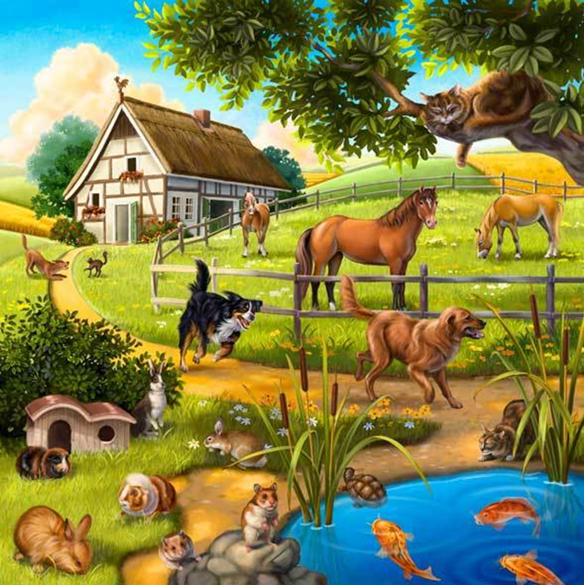
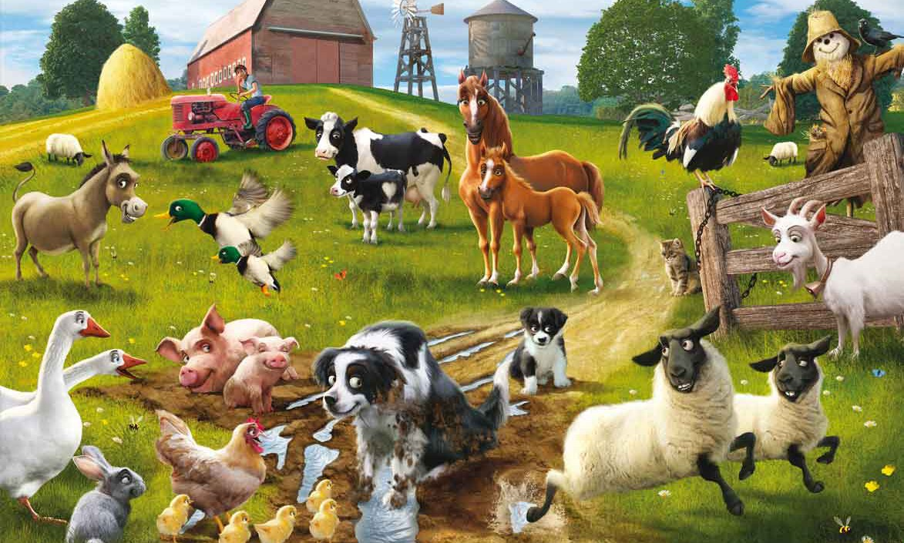
Кто как кричит
Стихотворение: Чернорицкая Ольга Леонидовна
Подготовила:
Аккузина Мария Геннадьевна
Воспитатель МАДОУ №4 «Солнышко»

Slide 2

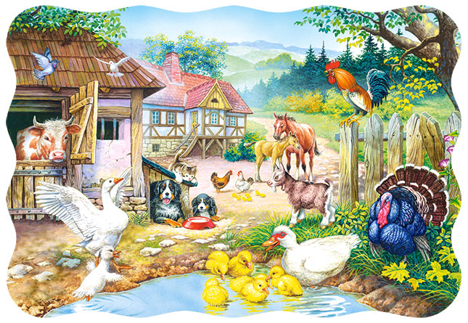
Как на нашем на дворе

Slide 3
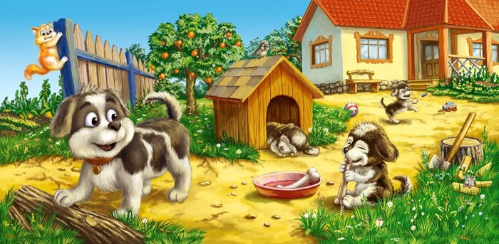
Гав-гав-гав - в конуре.

Slide 4
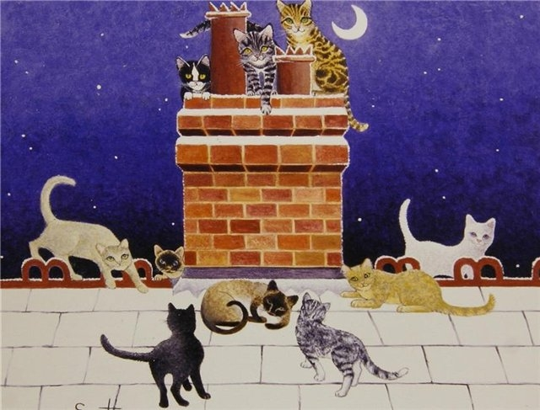
Мяу-мяу - на трубе,

Slide 5
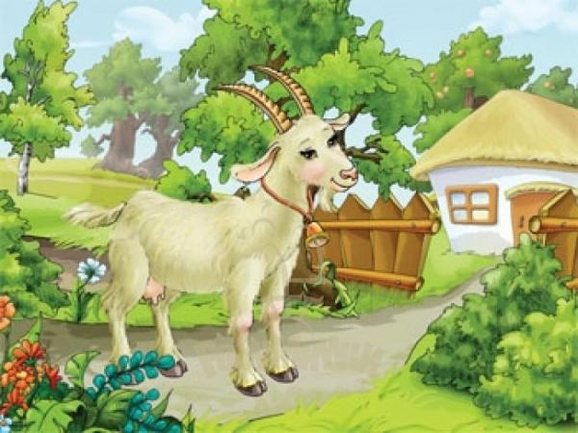
На лужайке - Ме-е-е.

Slide 6
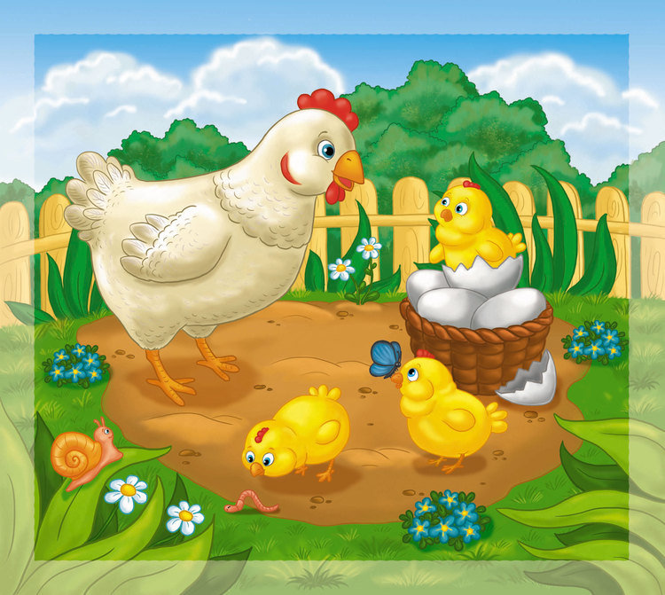
У ворот - ко-ко-ко,

Slide 7
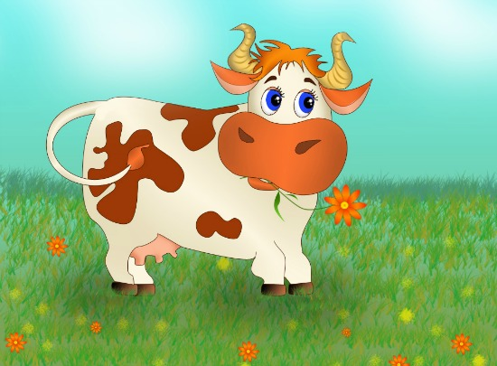
Му-му-му - далеко,

Slide 8
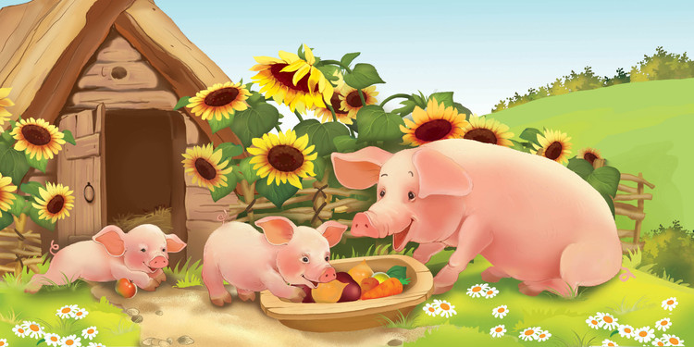
Хрю-хрю - носиком в корыте,

Slide 9
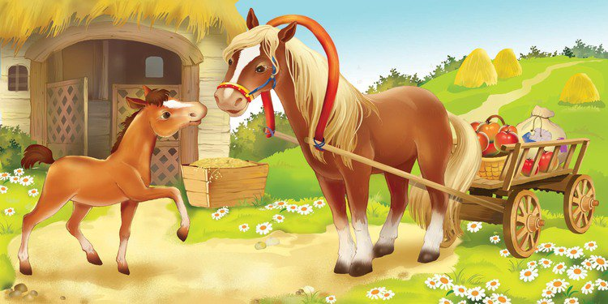
И-го-го стучит копытом.

Slide 10

Чик-чирик - где крошки,

Slide 11
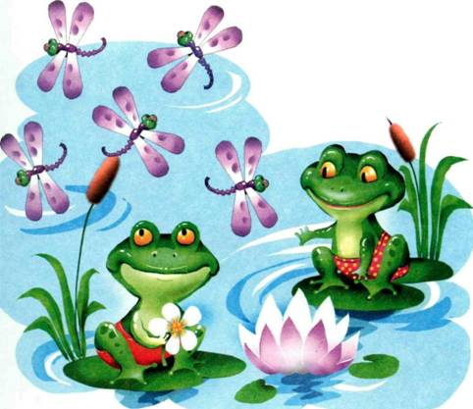
Ква-ква-ква - где мошки.

Slide 12
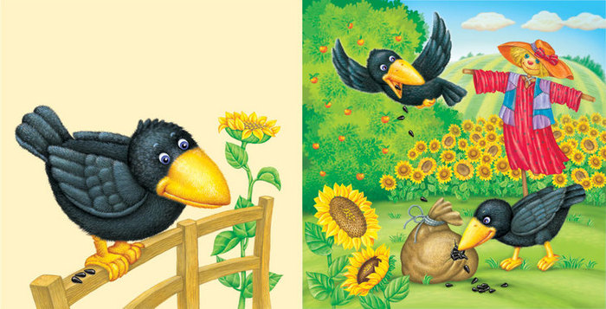
Кар-кар-кар на ветке,

Slide 13
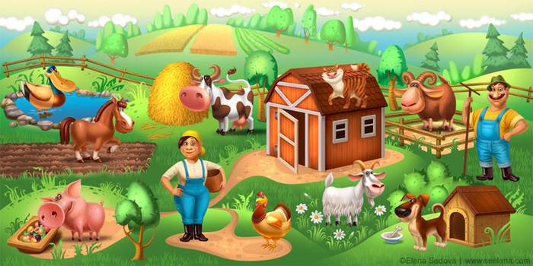
Повторяйте, детки!

